Slide 1



Создание БД центрального офиса сети магазинов
Базы данных

Slide 2


Меня хорошо видно
& слышно?

Slide 3

Защита проекта
Тема: Создание БД центрального офиса сети магазинов
Бехтерев Сергей
Инженер 3-й линии технической поддержки

Slide 4
План защиты
Цель и задачи проекта
Какие технологии использовались
Что получилось
Выводы
Вопросы и рекомендации

Slide 5
Цель и задачи проекта
Цель проекта: создание базы данных центрального офиса сети магазинов
1. | Разработать структуру БД
2. | Запустить сервер базы данных в k8s
3. | Создать структуру БД
4. 5. | Написать хранимые процедуры для добавления товаров, чеков, закрытие смены. Создать интеграцию с Superset для построения отчётов

Slide 6
Какие технологии использовались:
1. | Для развёртывания сервера БД был использован сервис microk8s на базе виртуальной машины VirtualBox. Переносимость, администрирование.
2. | Для проектирования БД был использован сервис dbdiagram.io. Визуализация, скрипты создания БД
3. | Для работы с адресами был использован сервис DaData
4. | Работа с внешними системами (чеки, товары) json

Slide 7
Работа с microk8s
1. Сервис входит в поставку серверной версии Ubunutu (была использована версия 24.04.1 LTS)
2. Для развёртывания были созданы манифесты:
https://github.com/sbekhterev/OTUS_DB-2025/blob/main/HW4/k8s/db.yaml - основной файл с описанием создания контейнера Postgres
https://github.com/sbekhterev/OTUS_DB-2025/blob/main/HW4/k8s/db-pv.yaml и
https://github.com/sbekhterev/OTUS_DB-2025/blob/main/HW4/k8s/db-pvc.yaml для создания точек монтирования файлов базы данных
https://github.com/sbekhterev/OTUS_DB-2025/blob/main/HW4/k8s/dbi-pv.yaml и
https://github.com/sbekhterev/OTUS_DB-2025/blob/main/HW4/k8s/dbi-pvc.yaml для хранения файлов схемы индексирования
При необходимости, индексы можно перенести на более быстрое устройство.

Slide 8
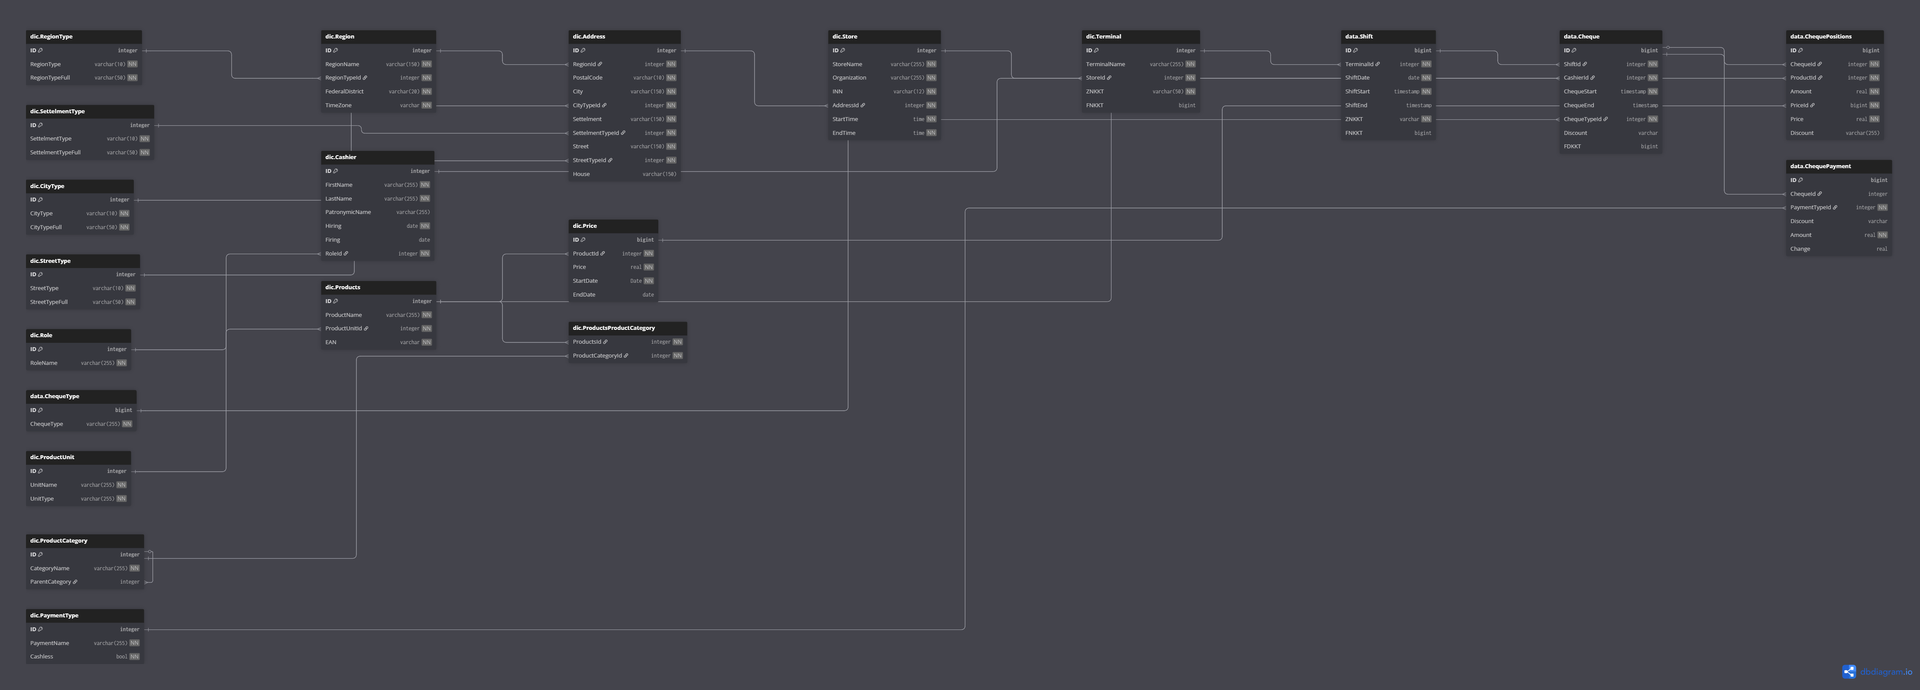
Схема базы данных (https://dbdiagram.io/d/store-chain-68a4e3efec93249d1e5721ff)

Slide 9
Основная идея
Т.к. данная БД является БД головного офиса сети магазина, то основная её задача – это справочная информация для филиалов. Так же сбор данных о продажах.
Используется две схемы:
Схема словарей. Со справочниками магазинов, товаров, кассиров и т.д.
Схема данных. Содержит данные о продажах с торговых точек

Slide 10
Особенности БД
Существует две последовательности, соответственно для разных схем. Это позволяет не отвлекается на генерацию ID
Все таблицы имеют связи между собой (один к одному, много к одному), это позволяет контролировать целостность данных
Таблицы подразумевающие большие объёмы данных (товары, чеки, кассиры) имеют индекс как минимум по ID
Т.к. база данных подразумевает построение отчётов справочники адресов, кассиров имеют индексы по текстовым полям.

Slide 11
Связь с внешним миром
Основная идея: получение данных о товарах осуществляется json. Импорт осуществляется с использованием хранимой процедуры:
https://github.com/sbekhterev/OTUS_DB-2025/blob/main/HW5/sql/PROCEDURE_dic.Products_add.sql
Пример json:

Slide 12
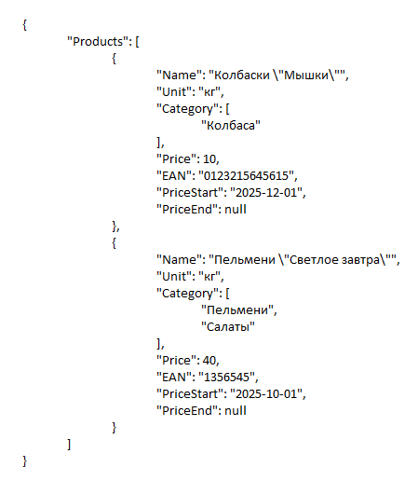

Slide 13
Возможности хранимой процедуры:
Валидация json
Возможность пропускать уже вставленные данные
Обновление цены (в процессе)
Несколько групп товаров для одного товара

Slide 14
Получение смен
Данные с касс так же приходят в формате json.
https://github.com/sbekhterev/OTUS_DB-2025/blob/main/HW5/sql/PROCEDURE_data_Cheque_add.sql
При первом чеке происходит открытие смены.
Так же проверятся номер ФН в базе, и если на кассе он был заменён, данные в справочнике обновляются
Валидация json (в процессе)
Закрытие смены (в процессе)

Slide 15
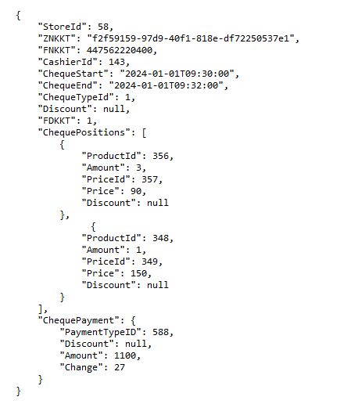

Slide 16
Выводы
1. | Да, познакомился с контейнеризацией. Лучше понял внутреннею работу PostgreSQL.
2. | Получил практику в написании хранимых процедур. При генерации тестовых данных, например, потренировался в генерации случайных данных
3. 4. | 10 – получил новый опыт Администрирование БД

Slide 17

Ответьте на вопросы одногруппников и преподавателей и получите обратную связь на свою работу
Вопросы и рекомендации
+
–
если есть вопросы
если вопросов нет

Slide 18

Спасибо за внимание!

